Slide 1
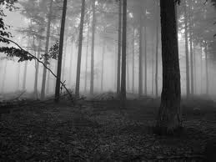

Молодіжні субкультури.
Готи
Підготувала:
учениця 11 – А класу
Хавер Катерина

Slide 2
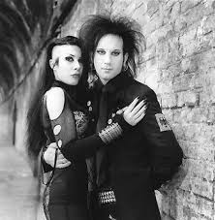
Одяг готів
Готи - результат злиття ностальгії «романтиків» по модному одягу, декларативного нігілізму і могильного гумору панків. Одягаються вони у все чорне, в крайньому випадку в темно-сіре.

Slide 3
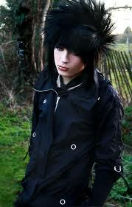
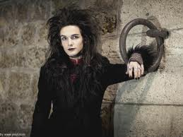
Зачіска гота - справжній витвір мистецтва. Хлопці-готи, як правило, андрогинні.

Slide 4
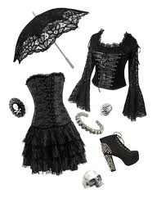
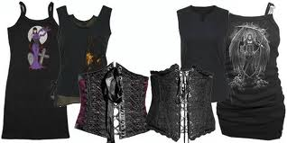
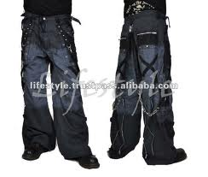
З предметів ужитку вітаються шкіряні штани, жилети, намиста, ланцюжки, сережки. Багато готів носять староєгипетські символи - «анки».

Slide 5
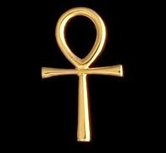
Анкх - хрест з петлею; єгиптяни використовували його як символ безсмертя, життя, з'єднання чоловічого і жіночого почав; копти інтерпретували анкх як символу замогильного життя.

Slide 6
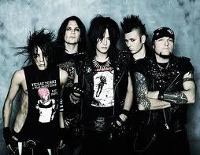
Традиційно серед них звернення до готичного романа - від Уолпола до Шеллі; почиталися також Камю, Кафка, пізній Тургенев і інші «сильно перелякані генії». Слухають, відповідно, готичну долю ("Joy Division", "Cure", "Bauhaus", "H.I.M", "Evanescence").

Slide 7
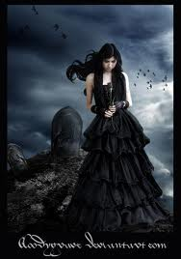
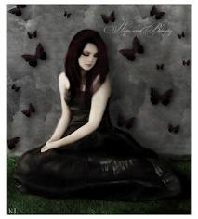
Справжні готи, крім турбот про одяг, прагнуть підтримувати і відповідний спосіб життя. Готи рясно і охоче запозичують декадентську, кладовищенську, вампірську естетику.

Slide 8
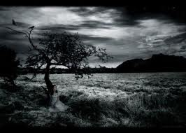
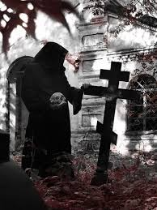
Вітається все, що відноситься до темної сторони буття, пов'язано із смертю. Улюблені місця зборищ готів - кладовища. Часто практикують садомазохізм.

Slide 9
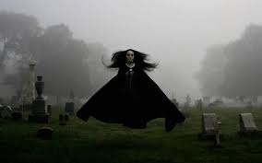
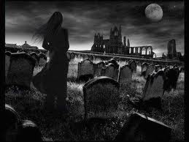
Готи схильні перетворювати свої тусовки на ролеву гру, в якийсь інфернальний театр, але несхожий з ігрищами фанатів Толкієна.

Slide 10
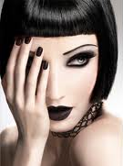
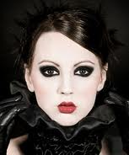
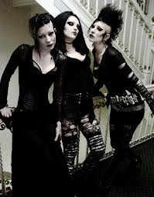
Макіяж готів

Slide 11
Існує безліч підвидів готів: «антикварні», «ренесансні», «романтичні», «вікторіанські», «раби корпорацій», «кіберготи», «гліттерготи», «цигани», «хіппі», «фетишисти», «панк-готи», «вестерн-готи», «вампіри» та інші. Тобто чистого готовського стилю не існує - є певна життєва інтонація.

Slide 12
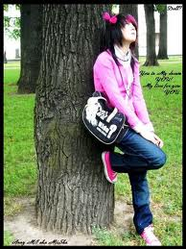
Емокиди
Емокиди – шанувальники емо-музики. Рух сформувався в 2000-і роки. Як і для субкультури готів, для них характерна андрогенність.

Slide 13
Імідж емо
Традиційною зачіскою емо вважається косий, рваний чубок до кінчика носа, що закриває одне око, а ззаду коротке волосся, що стирчить в різні боки. Перевага віддається жорсткому, прямому чорному волоссю. У дівчат можливі дитячі, смішні зачіски - два маленькі хвостики, яскраві заколочки - сердечка з боків, бантики.

Slide 14
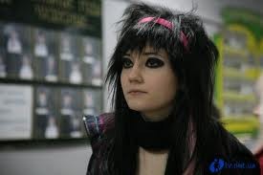
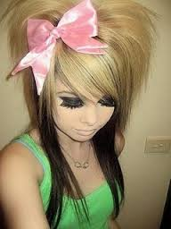
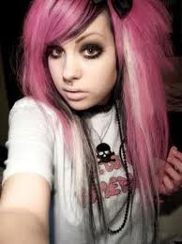
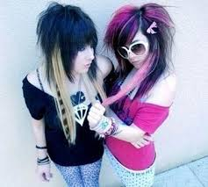

Slide 15
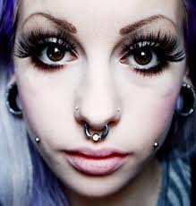
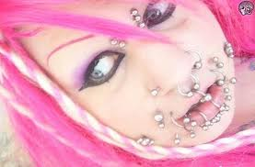
Часто емо-киди проколюють вуха або роблять тунелі. Крім того, на обличчі емо-хада може бути пірсинг (наприклад в губах і лівій ніздрі, бровах, переніссі).

Slide 16
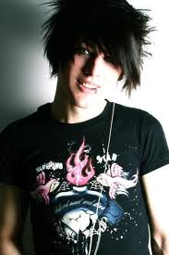
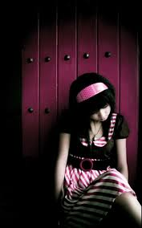
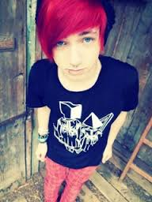
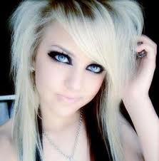
І хлопці, і дівчата можуть фарбувати губи під колір шкіри, використовувати світлий тональний крем. Очі густо підводять олівцем або тушшю, завдяки чому вони виглядають яскравою плямою на блідому обличчі. Нігті покривають чорним лаком.

Slide 17

Типові прізвиська для емо в інтернеті дуже гострі, типу x_broken_heart_x, xlonelyxstarx і тому подібне Додавання «х» до слів ніка означає прихильність straight edge, поширену серед емо-кідів разом з веганізмом.

Slide 18
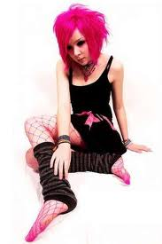
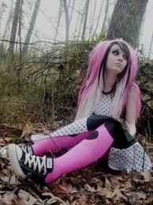
Одяг: Емо носять одяг в рожево-чорних тонах з двокольоровими узорами і стилізованими значками. Основними квітами в одязі є чорний і рожевий (пурпурний), хоча і інші яскраві кольори вважається допустимими.

Slide 19
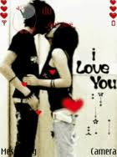
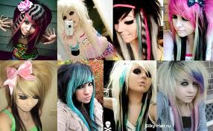
Найголовніше прагнення емокида - знайти велику чисту любов. Закохавшись, вони цілком віддаються цьому всепоглинаючому відчуттю.

Slide 20
Кінець

